Slide 1
信号系统中的几个傅里叶变换
wang.david(wei)@scu wsn lab

Slide 2
为什么要有各种变换？在那些学科有变换？有哪些变换？
能量，信息在物理上是信号；
在电气化时代关注电能的产生，传输和使用；
在信息化时代更关注信息的发送，传输和接收；
要实现高效地传递信息和能量，对信号的特征必须有科学的认识，然后才能进行精细控制；
其中最重要的就是信号分析和处理，包括了各类变换，各类变换与傅里叶有关；
1 电路原理
2 信号处理
3 线性控制系统
傅里叶变换--函数的傅里叶积分1748年
一个比较复杂的周期运动看成是许多不同频率的简谐振动的叠加
拉氏变换--连续信号
Z变换--离散信号
小波变换

Slide 3
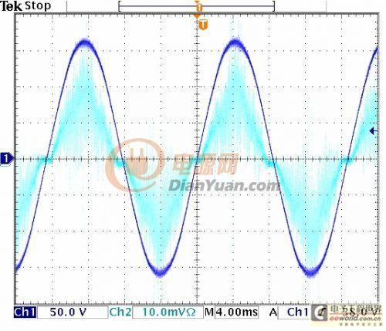
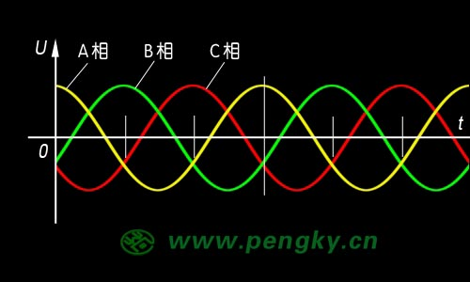
电气工程领域
特点：
1.信号的频率在50Hz的工频信号
2.信号主要传输能量；

Slide 4
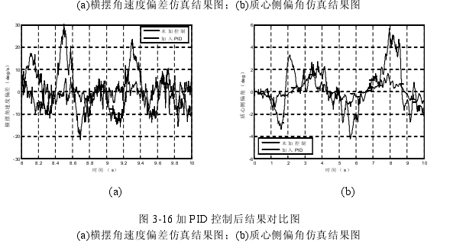
机电领域
1. 电动汽车车轮压力的横摆角速度

Slide 5
小结：信号分为平稳信号与非平稳信号
傅里叶变换用于稳定系统的分析
Gabor变换(短时傅里叶变换),解决不稳定系统的分析
拉氏变换与Z变换用于不稳定系统的分析
小波变换

Slide 6
傅里叶级数

Slide 7
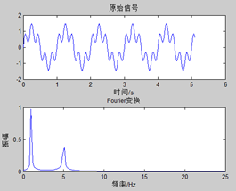
举例：x=sin(2*pi*t)+0.5*sin(2*pi*5*t) 频率f1=1,f2=5

Slide 8

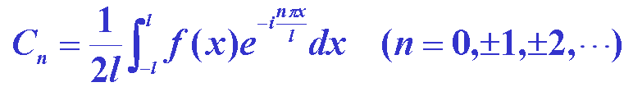
傅里叶变换的复数形式

Slide 9
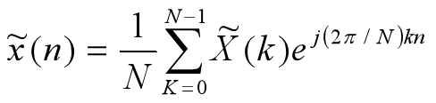
DFT
周期为N的序列:
周期为N的正弦序列:
其中N次谐波系数：
习惯记：

Slide 10
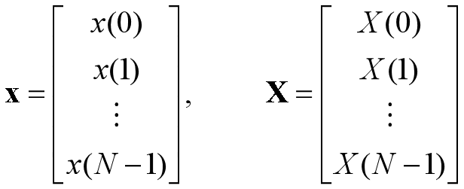

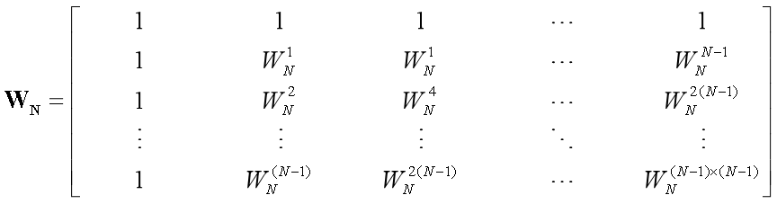
DFT的矩阵形式

Slide 11
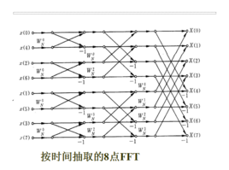
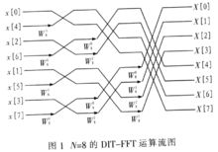
FFT快速傅里叶变换1965
N点DFT变换大约就需要N^2次运算。
当N=1024点甚至更多的时候，需要N2=1048576次运算，在FFT中，利用 WN 的周期性和对称性，把一个N项序列（设N=2k,k为正整数），分为两个N/2项的子序列，每个N/2点DFT变换需要（N/2）2次运算，再用N次运算把两个N/2点的DFT变换组合成一个N点的DFT变换。
这样变换以后，总的运算次数就变成N+2*（N/2)^2=N+（N^2）/2。
继续上面的例子，N=1024时，总的运算次数就变成了525312次，节省了大约50%的运算量

Slide 12
Time meets Frequency

Slide 13
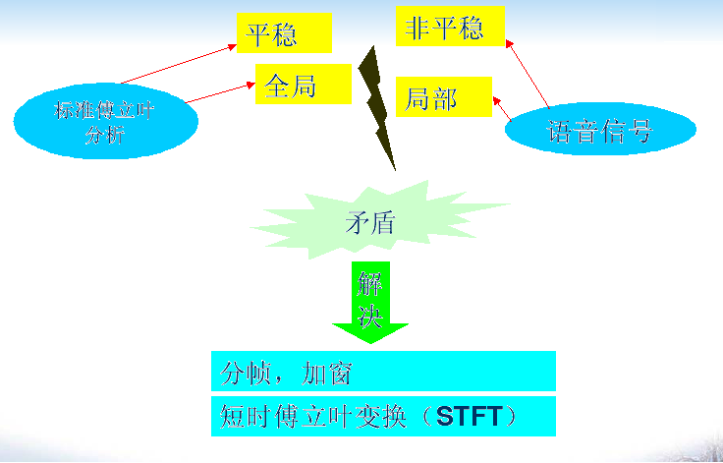
STFT 1946
短时傅里叶变换

Slide 14
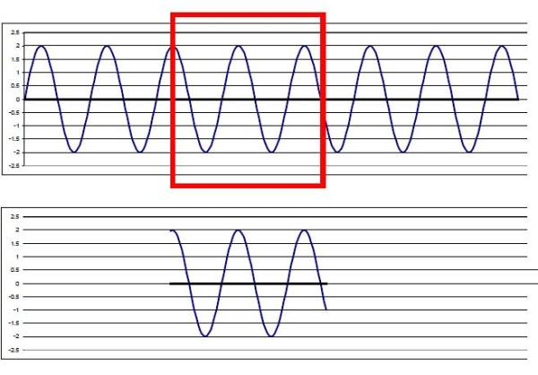
窗函数
为了减少频谱能量泄露，采用不同的截取函数对信号进行截断，截断函数称为窗函数
矩形窗
三角窗
汉宁窗 hanning windows 频率泄露问题，
在王浩的CAT 论文提及
海明窗
高斯窗

Slide 15
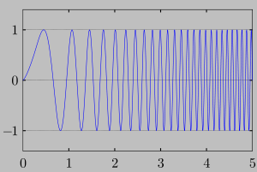
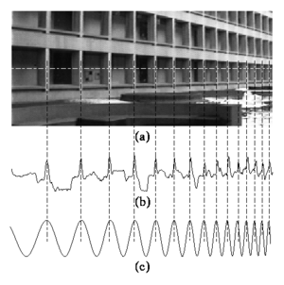
chirp信号，在雷达领域，超声识别，手势识别等领域应用非常重要的信号。
http://www.chirpmicro.com/technology.html
wikipedia:
A linear chirp waveform:a sinusoidal wave that increases in frequency linearly over time

Slide 16
窗口宽度与短时傅里叶变换特性之间的关系
1.用窄窗可得到好的时间分辨率
2.用宽窗可以得到好的频率分辨率。
3.但由于采用窗的目的是要限制分析的时间以使其中波形的特性没有显著变化，因而要折衷考虑。

Slide 17
wavelet小波分析 20世纪80年代
?

Slide 18
Thank you!

